Slide 1
XOCALI QAN YADDAŞIM
XX ƏSRİN FACİƏSİ

Slide 2
QAN QOXUYAN RƏQƏMLƏR
613 nəfər öldürülmüşdür.
Onlardan :
63 nəfəri uşaq və yeniyetmə;
106 nəfəri qadın;
70 nəfəri ahıl;
8 ailə tamamilə məhv edilmişdir.
25 nəfər uşaq valideynlərinin hər ikisini,
130 uşaq valideynlərindən birini itirmişdir.
150 nəfərin taleyi naməlumdur.
487 nəfər əlil olmuş,
1275 nəfər girov götürülmüşdür.

Slide 3
Dözəkmi taleyin bu kələyinə,
Beləmi yazılıb yazılan yazı,
O dağda axıbdı qan su yerinə
O dağın laləsi qandan qırmızı.
Orda təpələrin ürəyində dağ,
Qandı dörd tərəfi, yamacı, yalı,
Orda bir diyar var, adı Qarabağ,
Orda bir şəhər var, adı Xocalı.
Daha körpələri nəğmə oxumur,
Nəğməli körpələr vaxtsız soldular,
Nişanlı qızları corab toxumur,
Nişanlı oğlanlar şəhid oldular.
Ölümlü, qalımlı bu qalmaqalda
Nifrətim, qəzəbim uyuyur hələ,
Sahibsiz itləri gözləri yolda,
Sahibsiz yurdları qoruyur hələ.
Sərsəri küləklər itirib başın,
Nakam arzuların əlləri göyə,
Qapqara buludlar tökür göz yaşı,
Qəbirsiz ölülər üzü qibləyə.
Orda igid ölüb sinəsində dağ,
Orda gəlin ölüb əli xınalı,
Orda bir diyar var, adı Qarabağ,
Orda bir şəhər var , adı Xocalı.
Leyla Xəlilova

Slide 4
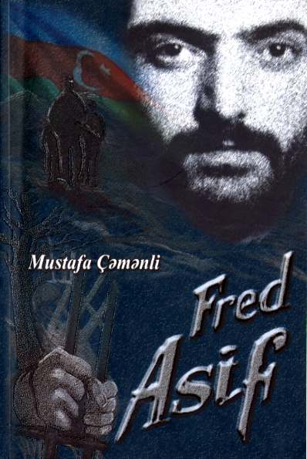
Çəmənli M. Fred Asif : sənədli roman. – Bakı : Təhsil, 2010. – 224 s.
Hər millətin öz ruhu var və millət yaşadıqca o ruh da var olur, bir vücuddan o birinə keçib yaşayır. Bu kitabda haqqında söz açılan vətənpərvər Azərbaycan övladı Fred Asif də bizimkidir və vücuduna sığmayan ruhunu da, onu daim için-için göynədən, yeyən, tükədən ağrısını da gedərkən aramızda kiməsə verib, gedib... İndi bu gün o ruh da, o ağrı da bizimlədir.
Bu kitabı oxuyanlar Azərbaycanın Milli Qəhrəmanı, “General Məhəmməd Əsədov mükafatı” laureatı Fred Asiflə yanaşı, həm də dünyaya onunla qoşa gələn, onunla yaşayıb, onunla ölən böyük bir Ağrının canlı obrazını görəcəkdir.
Fred Asif Xocalı döyüşlərinin də iştirakçısı olmuşdur.

Slide 5
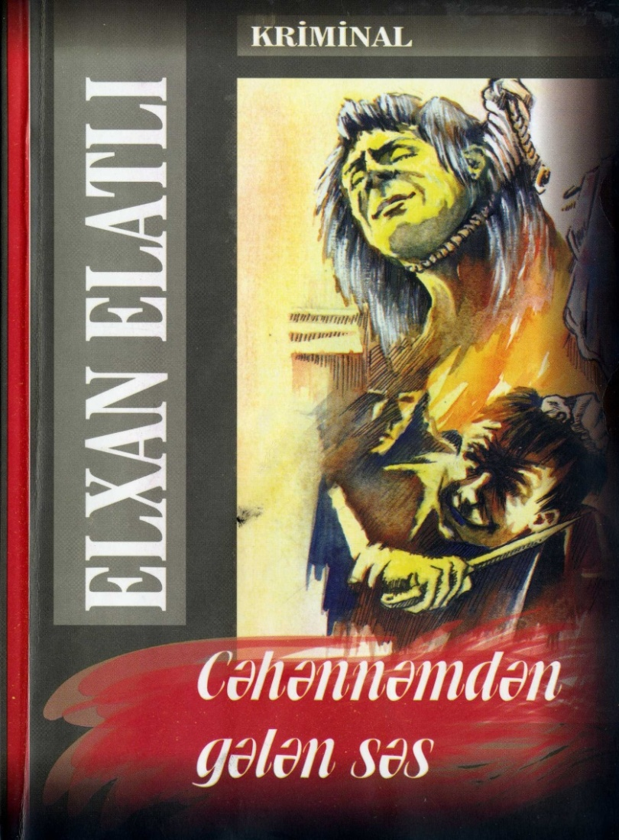
Elatlı E. Cəhənnəmdən gələn səs : roman . - Bakı : MBM, 2009. - 368 s.
Roman XX əsrin ən dəhşətli qırğını olan Xocalı soyqırımına və erməni əsirliyində əzab çəkən həmvətənlərimizin acınacaqlı taleyinə həsr edlib. Burada Azərbaycan milli təhlükəsizlik orqanlarının fəaliyyətinə, anaya və vətənə məhəbbət, dostluq, ilahi eşq mövzularına da geniş yer ayrılıb. Ürəyi zəif olanların bu kitabı oxuması məsləhət görülmür.

Slide 6
Erməni terroru = Armenian terror = Aрмянский террор. – Bakı: Vətən, 2005. - 168 s.
Azərbaycan Respublikası Əsir və itkin düşmüş, girov götürülmüş vətəndaşlarla əlaqədar Dövlət Komissiyası tərəfindən hazırlanmış bu nəşr erməni terrorizmi haqqında həqiqətləri Dünya ictimaiyyətinə çatdırmaq üçün edilən növbəti bir cəhddir.
İngilis, rus, alman, türk, erməni dillərində nəşr olunmuş bu albom bəşəriyyətin bu bəla haqqında düşünməsinə bir çağırışdır...
Və nəhayət, bu kövrək planetimizin bütün günahsız terror qurbanlarının xatirəsinə bir ittihamdır.
Kitabda Xocalı faciəsi ayrıca bölümdə verilmişdir.

Slide 7
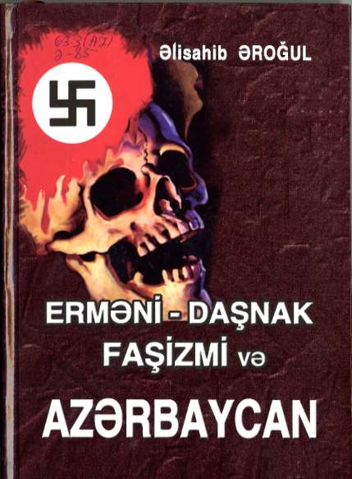
Əroğul Ə. Erməni-daşnak faşizmi və Azərbaycan : bədii publisiistika. – Bakı : Təhsil, 2007. – 412 s.
Kitabda amansızlığı və xüsusi qəddarlığı ilə seçilən şovinist və militarist, Azərbaycan türkünün varlığına qənim kəsilmiş erməni-daşnak faşizminin, onun aparıcı qüvvəsi olan daşnak ideologiyasının qatı faşist mahiyyətindən bəhs edilir, ermənilərin son 100 ildə törətdikləri vəhşiliklər xronoloji ardıcıllıqla verilir. Təbii ki, bu olaylar arasında Xocalı soyqırımına da yer verilmişdir.

Slide 8
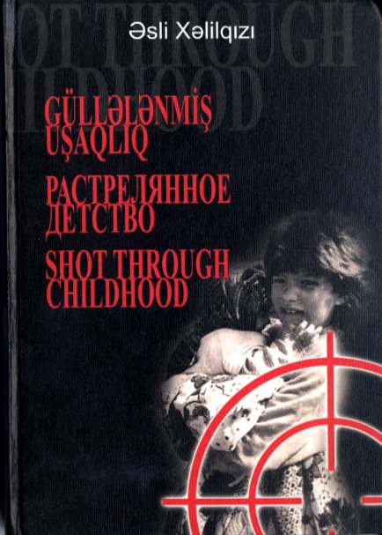
Xəlilqızı Ə. Güllələnmiş uşaqlıq. – Bakı : 2012. – 295 s.
Üç dildə - Azərbaycan, rus və ingilis dillərində yazılmış bu kitab 1992-ci il qanlı-qarlı fevral gecəsində ölümün ağzından qurtarmış Xocalı uşaqlarının xatirələrini gözlərimiz qarşısında canlandırır. Uşaqlığı ölmüş insanların faciəsini hamıya çatdırmaq üçün. Ona görə də bu kitabda nə haray axtarın, nə də üsyan... Sadəcə oxuyub düşünün.

Slide 9
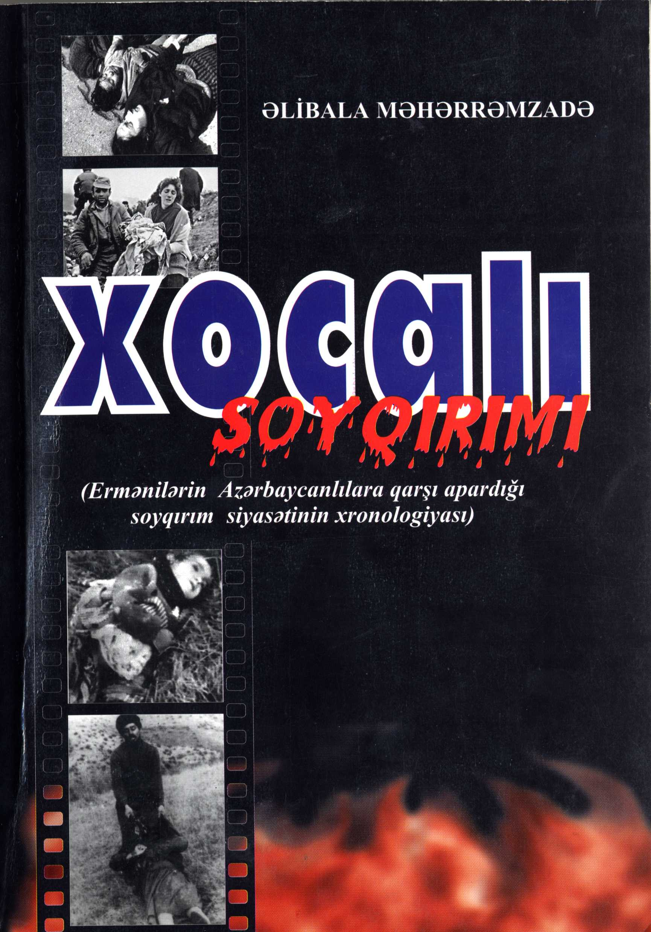
Məhərrəmzadə Ə. Xocalı soyqırımı : Ermənilərin azərbaycanlılara qarşı apardığı soyqırım siya-sətinin xronologiyası. – Bakı : Adiloğlu, 2011. -184 s.
Kitabda ermənilərin Azərbaycan xalqına qarşı apardığı soyqırım və genosid siyasəti, Dağlıq Qarabağ ətrafında baş verən hadisələr, Xocalı soyqırımı barədə geniş, əhatəli məlumatlar verilir.

Slide 10
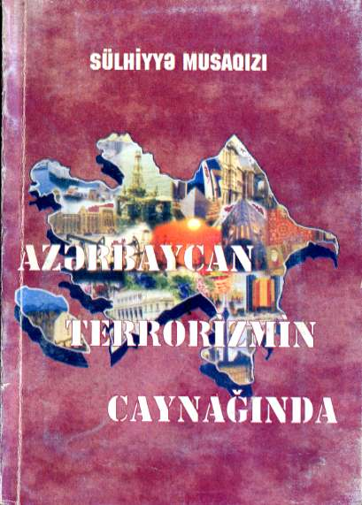
Musaqızı S. Azərbaycan terrorizmin caynağnda. – Bakı : Təfəkkür, -156 s.
Kitab ölkəmizin zaman-zaman, tarix dönəmlərində üzləşdiyi bəlaları, faciələri əks etdirməklə yanaşı erməni taununa dünyanın diqqətini bir daha yönəltmək cəhdidir. Sərvətlərimizə göz dikən rus-erməni birliyinin vəhşiliklərini bəşər övladının diqqətinə çatdırmaqdır. Kitabda Xocalı faciəsi də işıqlandırılmışdır.

Slide 11
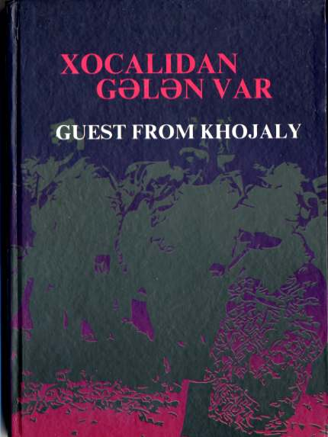
Müslümqızı S. Xocalıdan gələn var. – Bakı : 2008. – 254 s.
Bu kitab Xocalı faciəsi qurbanlarının harayıdır.
Ona görə ki, aradan illərin keçdiyinə baxmayaraq baş vermiş faciəni törədənlərin hələ də cəzasız qaldığını bir daha bəyanlayır.
Bu kitab tariximizin qanla yazılmış bir parçasıdır.
Bu kitab həm də torpaqlarımız uğrunda mübarizəyə bir çağırışdır.

Slide 13
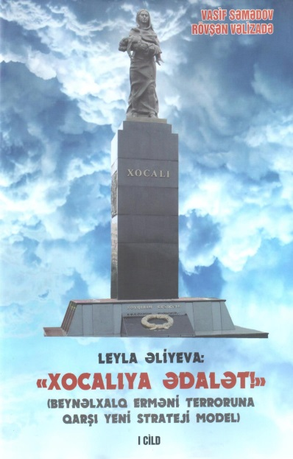
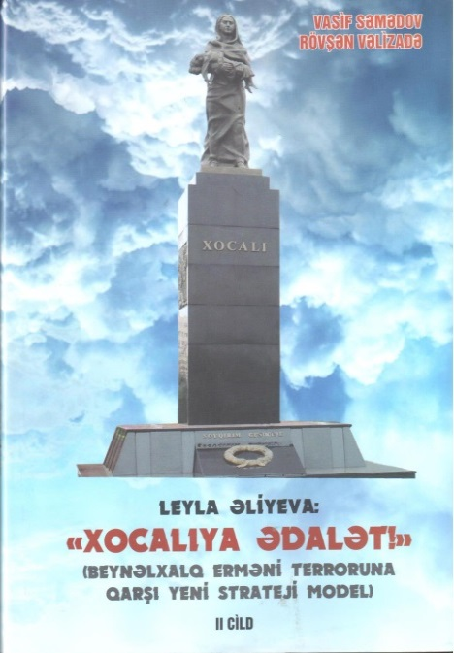
Səmədov V., Vəlizadə R. Leyla Əliyeva : «Xocalıya ədalət!» : Beynəlxalq erməni terroruna qarşı yeni strateji model. 3 cilddə. I c. – Bakı: 2014. – 344 s.
Səmədov V., Vəlizadə R. Leyla Əliyeva : «Xocalıya ədalət!» : Beynəlxalq erməni terroruna qarşı yeni strateji model. 3 cilddə. II c. – Bakı: 2014. – 376 s.

Slide 14
Üç cildlik bu kitabda beynəlxalq terrorun bir qolu olan erməni terrorçularının müxtəlif tarixi dövrlərdə Azərbaycan torpaqlarında, xüsusilə ötən əsrin son illərində Ermənistan və onların havadarlarının köməyilə işğal olunmuş Dağlıq Qarabağ ərazisində, o cümlədən, Xocalı yaşayış məntəqəsində törətdikləri kütləvi qırğınlardan, vəhşiliklərdən, soyqırımdan bəhs edilir. Kitabda Heydər Əliyev Fondunun vitse-prezidenti, Fondun RF-dakı Nümayəndəliyinin rəhbəri Leyla Əliyevanın «Xocalıya Ədalət» kampaniyası çərçivəsində beynəlxalq aləmdə həyata keçirilən təqdirəlayiq tədbirlərdən söhbət açılır. Zəngin fakt və sənədlərlə, sübutlarla əlaqələndirilmiş bu kitab dünyada terrora və zülmə, işgəncəyə və amansız qətliamlara qarşı mübarizədə tarixi həqiqətlərin önəmli bir toplusu kimi oxucuların diqqət mərkəzində olacaqdır.

Slide 15
Sonam B. Erməni xərçənginin rişələri : Azərbaycanın soyqırımına – Qarabağa həsr olumuş sənədli-bədii materiallar. – Bakı : Qanun, 2004. – 80 s.
Kitab bu gün Azərbaycanın əhalisi üçün deyil, həm də bütün yer üzündə yaşayan bütün azərbaycanlılar üçün maraqlı və dəyərli bir nəşrdir.
Kitabın “Ağrı...” adlı bölməsində Xocalının işğalının tarixi, səbəbləri qısa və aydın şərh edilmişdir.

Slide 16
Sonam B. Qanlı dərə : povest. - Bakı : Qanun, 2004. – 44 s.
Müəllifin qələmə aldığı tarixi xronikada, düşmənin dözülməz işgəncələrinə məruz qalan təkcə iki gəncin acınacaqlı taleyindən deyil, eyni zamanda Azərbaycan xalqının təcavüzkar Ermənistan tərəfindən zor gücü ilə işğal olunmuş, viran edilib yandırılmış Xocalı dəhşətlərindən bəhs edilir.

Slide 17
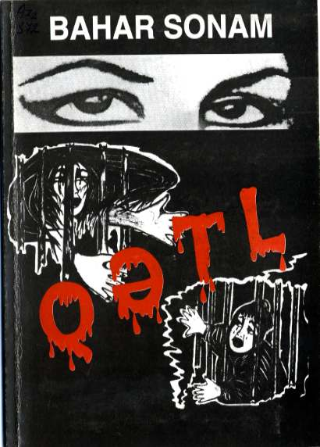
Sonam B. Qətl : Azərbaycanlıların soyqırımına – Qarabağ müharibəsinə həsr olunmuş sənədli-bədii materiallar silsiləsindən. – Bakı : Qanun, 2004. – 44 s.
Müəllifin sayca üçüncü kitabı olan bu nəşrdə Xocalı hadisələri, əsir xocalıların başına gətirilən müsibətlər təsvir olunur.
Yeniyetmə və gənclərə ünvanlanmış bu kitab insanda düşmənə nifrət aşılayır.

Slide 18
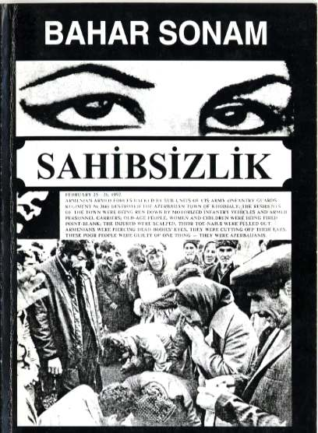
Sonam B. Sahibsizlik. – Bakı: Qanun, 2004. - 52 s.
“Sahibsizlik” adlı hekayələr toplusunda 1992-ci il fevral ayının 25-dən 26-na keçən gecə - yandırılıb büsbütün dünya xəritəsindən silinmək təhlükəsi qarşısında qalaraq, dəli harayı ilə bütün bəşəri silkələyən Xocalı faciəsi ön plana çəkilir.

Slide 19
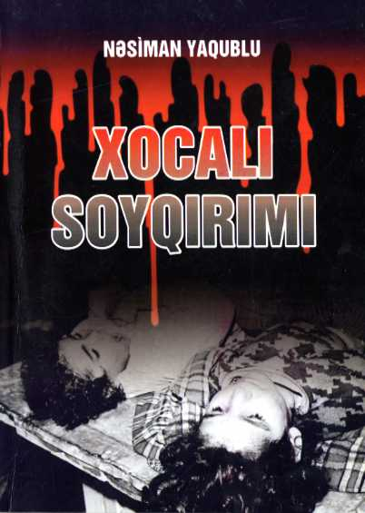
Yaqublu N. Xocalı Soyqırımı. - Bakı : Elm və təhsil, 2012. – 188 s.
Kitabda Xocalı faciəsində ölənlər, yandırılanlar, diri-diri başları kəsilənlər, dırnaqları qoparılıb işgəncə ilə öldürülənlər haqqında geniş məlumat verilib. Ermənilərin vəhşiliyi, türk qanına hərisliyi ağrılı bir dillə yazılıb. Kitabda həmçinin, ayağı kəsilən, şikəst olan qadınlarımızın, cavanla-rımızın, qızı itkin düşmüş analarımızın faciəsi də təsvir edilib.

Slide 20
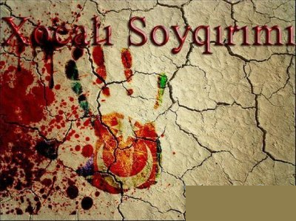
Tərtib edəni : Əhmədova S.
Kitabların cildlərinin
Köçürülməsi : Məmmədova G.

